Slide 1
OpenHarmonyOS E53模块开发--智慧路灯

Slide 2
目 录
CONTENTS
硬件设计
01
工作原理
02
API分析
03
实例分析
04

Slide 3
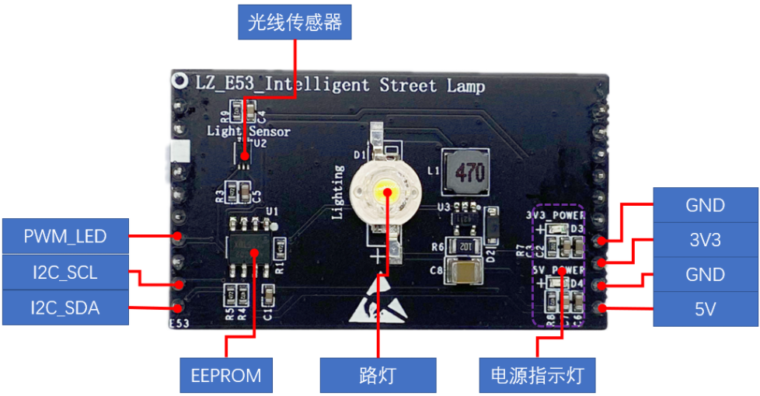
硬件设计
01

Slide 4
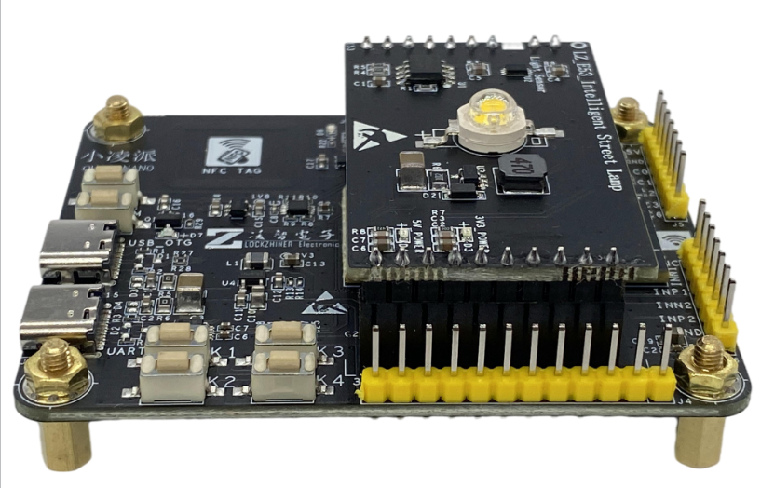
硬件设计
01

Slide 5
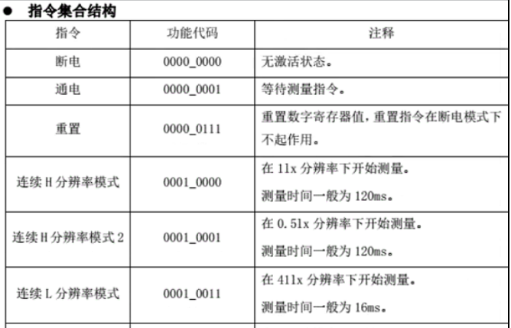
工作原理
02

Slide 6
工作原理
02
首先，我们通过i2c总线下发“通电”指令给光线传感器，让光线传感器处于准备状态。“通电”指令就是0x01。
其次，通过i2c总线下发“连续H分辨率模式”给光线传感器，让光线传感器处于11x分辨率下开始测量，测量时间一般为120ms。
再次，通过i2c总线直接读取光线传感器芯片2个数值。这2个数据就是当前光线传感器的光线强度。
最后，根据读取到的光线强度，判断路灯是否要打开。

Slide 7
API设计
03
智慧井盖接口的头文件
/vendor/lockzhiner/rk2206/samples/e53_intelligent_street_lamp/include/e53_intelligent_street_lamp.h
OpenHarmonyOS E53模块开发中，智慧路灯模块的接口主要分为几大类：
（1）初始化智慧路灯模块；
（2）控制光线传感器；
（3）控制路灯。

Slide 8
API设计
03
功能分类 | 接口名 | 功能描述
初始化智慧路灯模块 | e53_isl_init | 智慧路灯模块初始化
控制光线传感器 | start_bh1750 | 使能bh1750传感器开启测量
 | e53_isl_read_data | 读取传感器数据，得到亮度值
控制路灯 | isl_light_set_status | 控制路灯开关

Slide 9
API设计
03
void void e53_isl_init();
该函数主要功能是智慧路灯模块初始化，包括初始化I2C0、路灯控制GPIO以及初始化BH1750光线传感器。
无返回值。
void start_bh1750();
该函数主要功能是智慧路灯模块使能bh1750传感器开启测量，通过I2C总线下发连续H分辨率模式指令集。
无返回值。

Slide 10
API设计
03
float e53_isl_read_data();
该函数主要功能是智慧路灯模块读取传感器数据，得到亮度值。
返回值是传感器返回的亮度值。
void isl_light_set_status(SWITCH_STATUS_ENUM status);
该函数主要功能是智慧路灯模块控制路灯开关。
参数status：控制路灯亮灭。
无返回值。

Slide 11
04
实例分析
1、打开sdk下面路径的文件
vendor/lockzhiner/rk2206/samples/c3_e53_intelligent_street_lamp/e53_intelligent_street_lamp_example.c
2、创建任务
在e53_isl_example函数中，创建的一个任务e53_isl_thread。
task.pfnTaskEntry = (TSK_ENTRY_FUNC)e53_isl_thread;
task.uwStackSize = 10240;
task.pcName = "e53_isl_thread";
task.usTaskPrio = 24;
ret = LOS_TaskCreate(&thread_id, &task);

Slide 12
04
实例分析
在e53_isl_thread函数中，每2s读取一次传感器数据并打印亮度数据。当亮度小于20时，打开路灯，否则关闭路灯。
void e53_isl_thread()
{
float lum = 0;
e53_isl_init();
while (1)
{
lum = e53_isl_read_data();
printf("luminance value is %.2f\n", lum);;

Slide 13
04
实例分析
if (lum < 20)
{
isl_light_set_status(ON);
printf("light on\n");
}
else
{
isl_light_set_status(OFF);
printf("light off\n");
}

Slide 14
04
实例分析
LOS_Msleep(2000);
}
}

Slide 15
实例分析
3、修改编译脚本
修改 vendor/lockzhiner/rk2206/sample 路径下 BUILD.gn 文件，指定 c3_e53_intelligent_street_lamp 参与编译。
"./c3_e53_intelligent_street_lamp:e53_isl_example",
修改 device/lockzhiner/rk2206/sdk_liteos 路径下 Makefile 文件，添加 -le53_isl_example 参与编译。
hardware_LIBS = -lhal_iothardware -lhardware -le53_isl_example
4、编译固件
hb set -root .
hb set
hb build -f

Slide 16
实例分析
5、烧写固件
6、通过串口查看结果
运行结果
luminance value is 45.83
light off
luminance value is 4.17
light on
……

Slide 17
谢谢聆听
单击此处添加副标题内容

